Slide 1


العالمة الصغيرة
لقد حصلت الطالبة
على لقب العالمة الصغيرة وذلك لتطبيقها
للمهارات العلمية من خلال قيامها بعمل تجارب العلوم.
......................

Slide 2
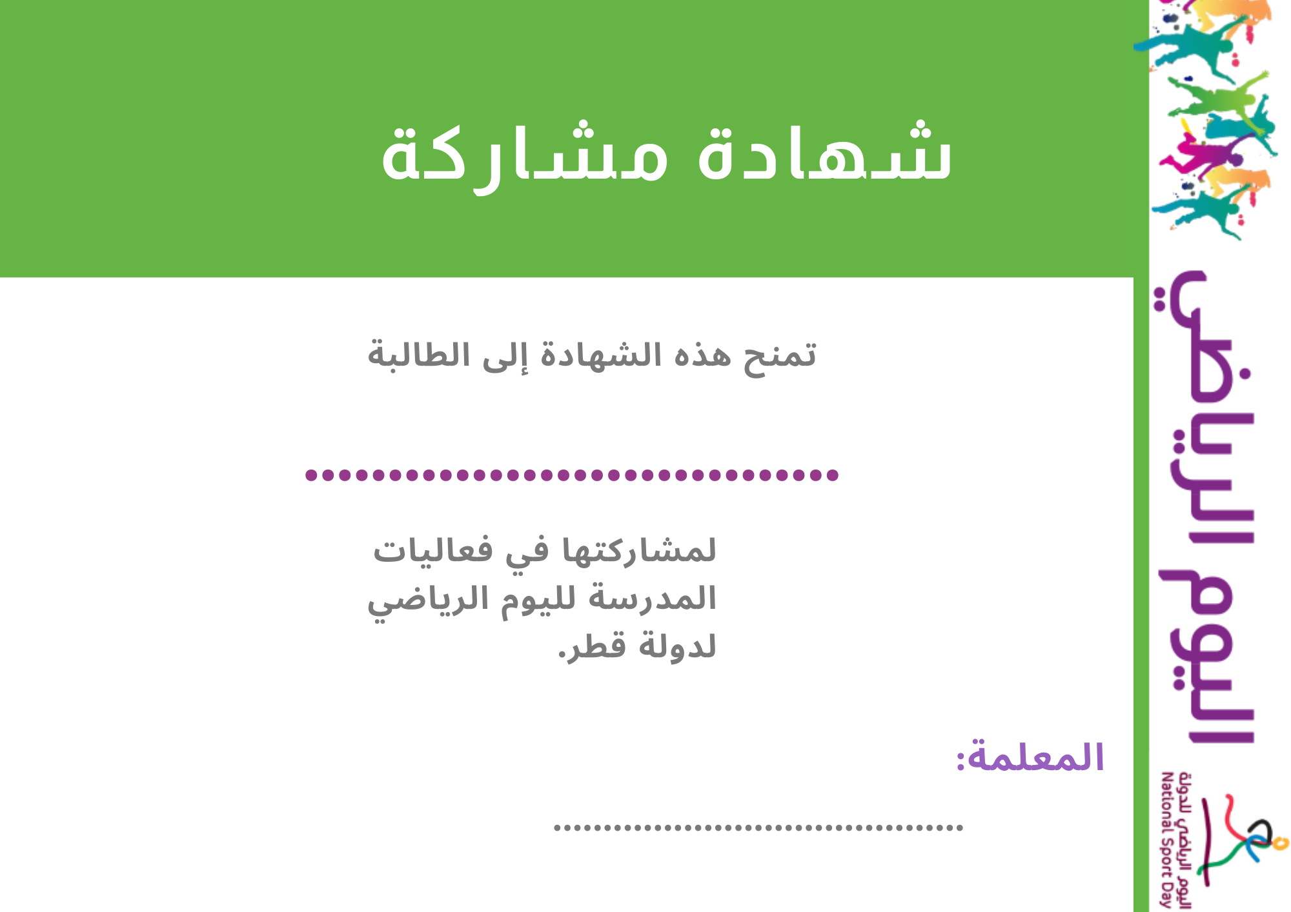

Slide 3


Slide 4
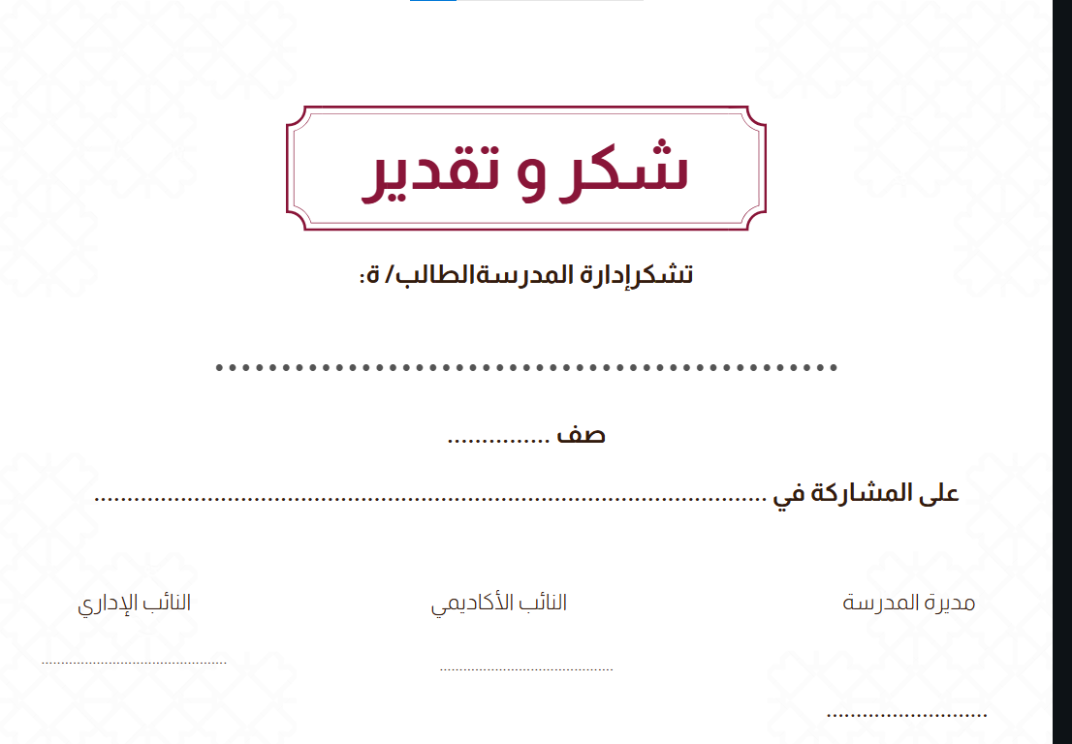

Slide 5



شكراً طالبتي المجتهدة و المثابرة
.............................
لمشاركتك المنتظمة و الفعالة في حصص البث المباشر.

